Slide 1
Инструкция
по добавлению образовательной программы (созданию карточки образовательной программы)
на сайт https://navadmin.dvpion.ru

Slide 2
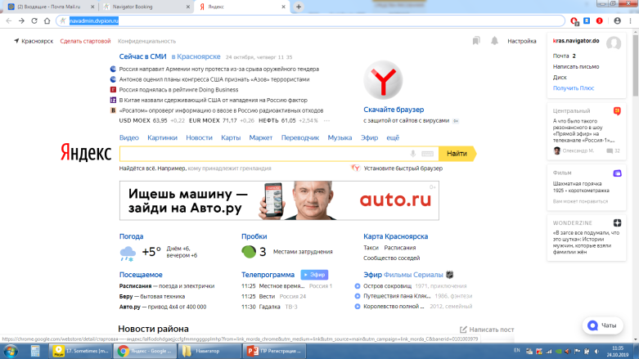
Процесс создания карточки образовательной программы:
1. Администратор Навигатора от учреждения или педагог дополнительного образования вводит в адресную строку адрес сайта https://navadmin.dvpion.ru и входит на сайт под своим логином (адрес электронной почты) и паролем (придет на адрес электронной почты после регистрации).
Вводим адрес сайта https://navadmin.dvpion.ru в адресную строку браузера.

Slide 3
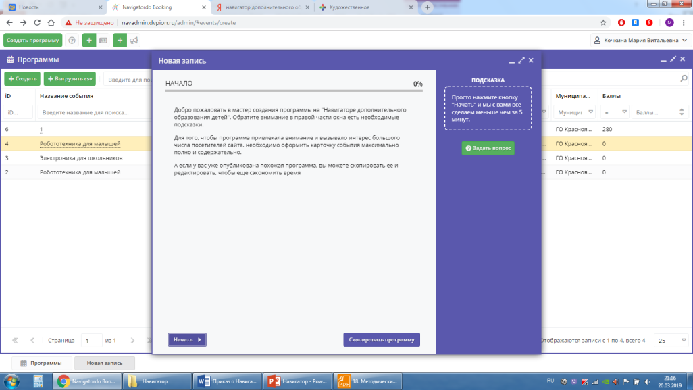

Slide 4
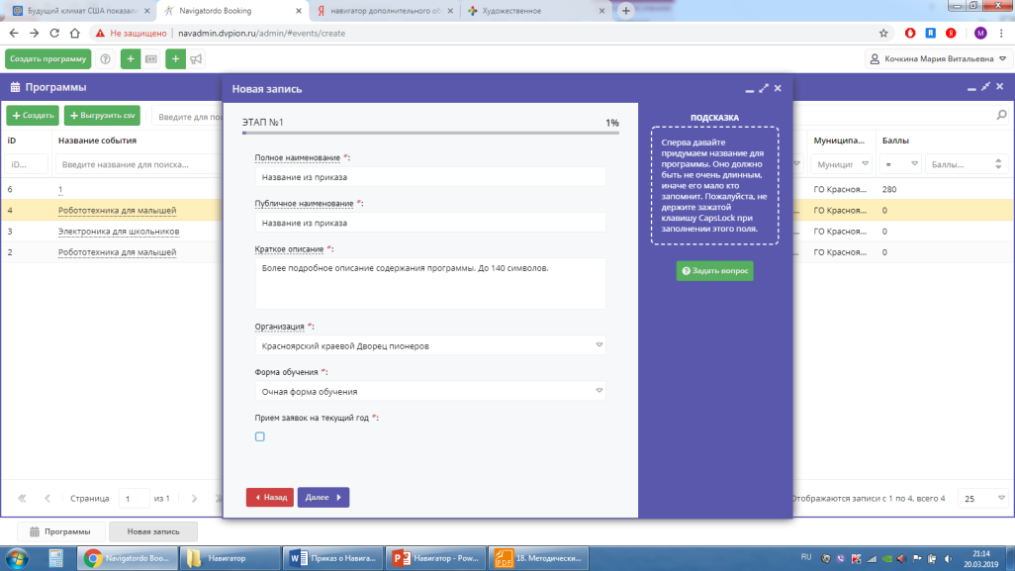

Slide 5
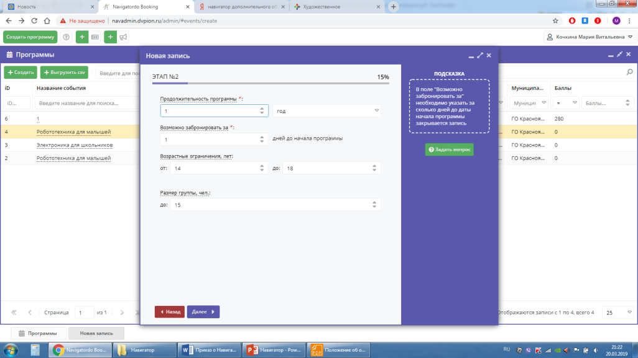

Slide 6
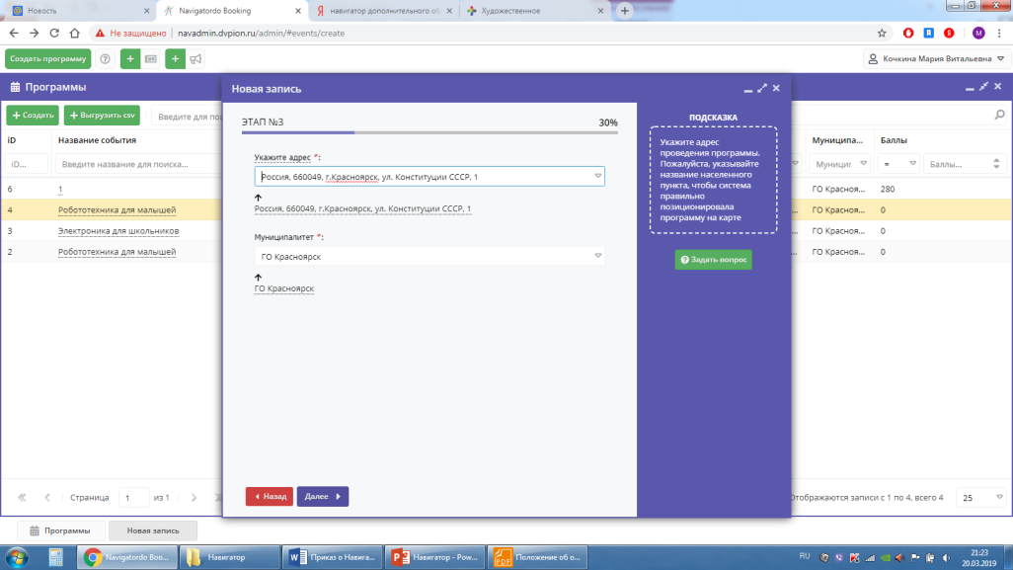

Slide 7
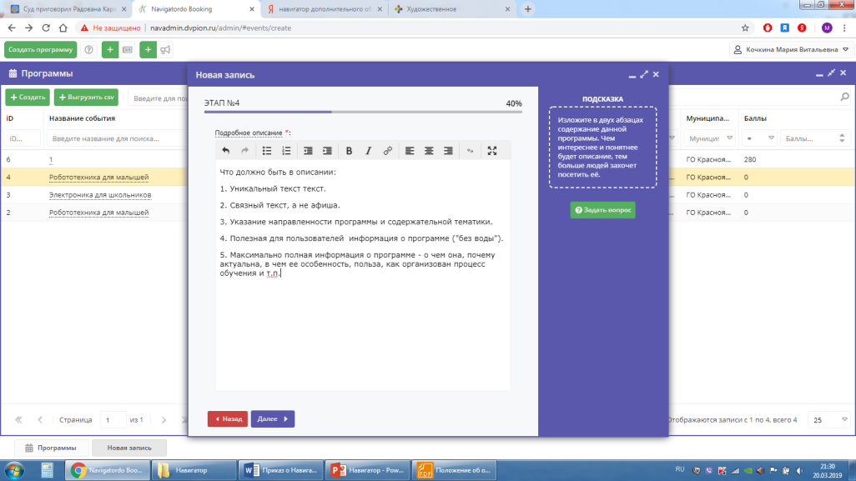

Slide 8
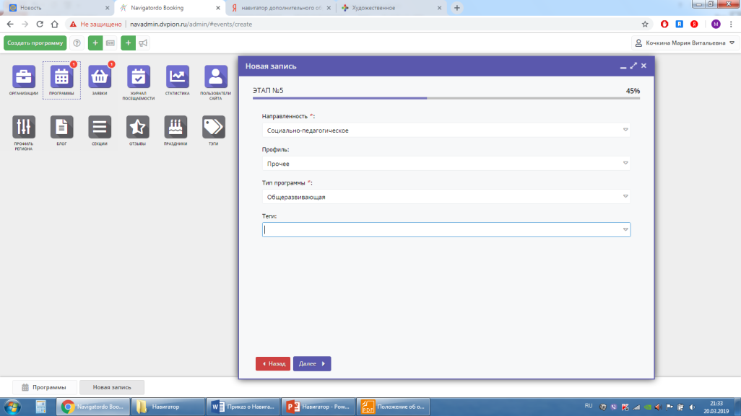

Slide 9
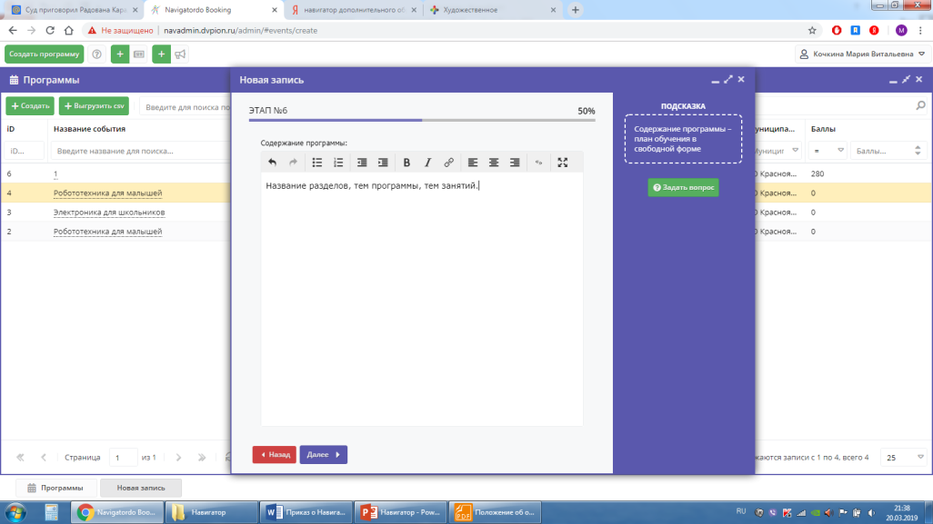

Slide 10
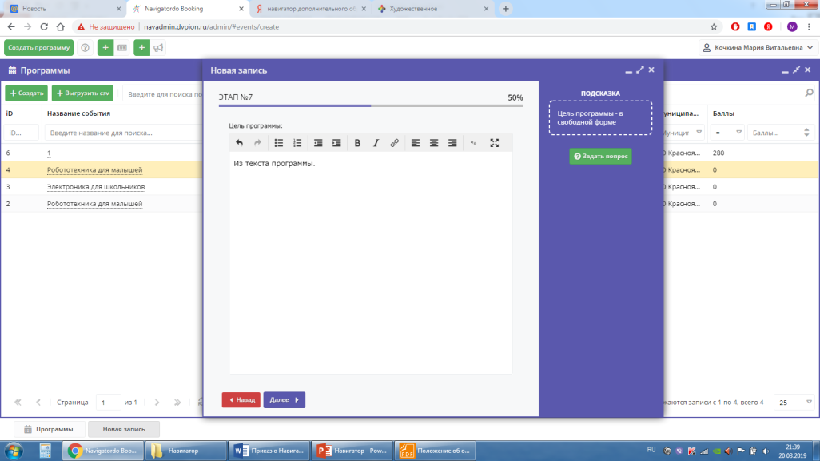

Slide 11
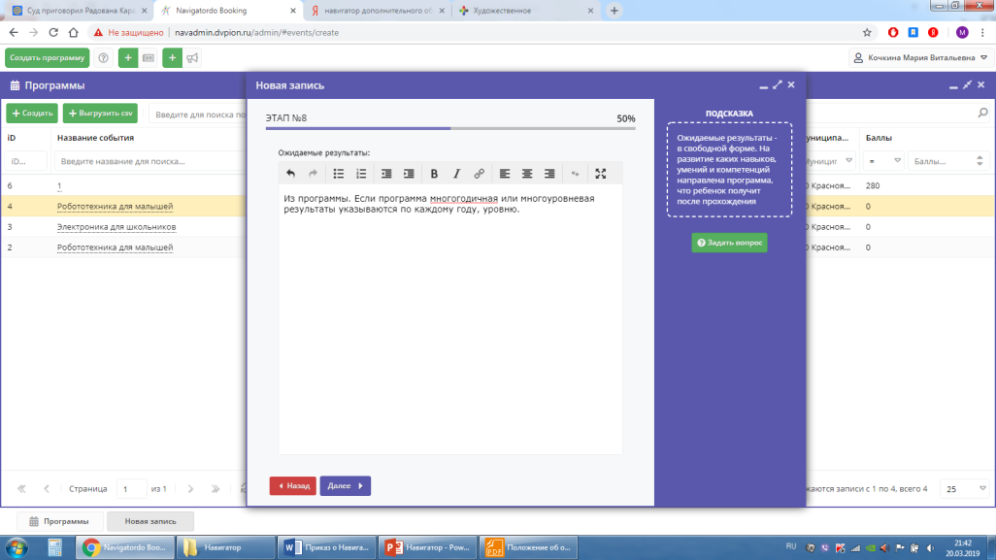

Slide 12
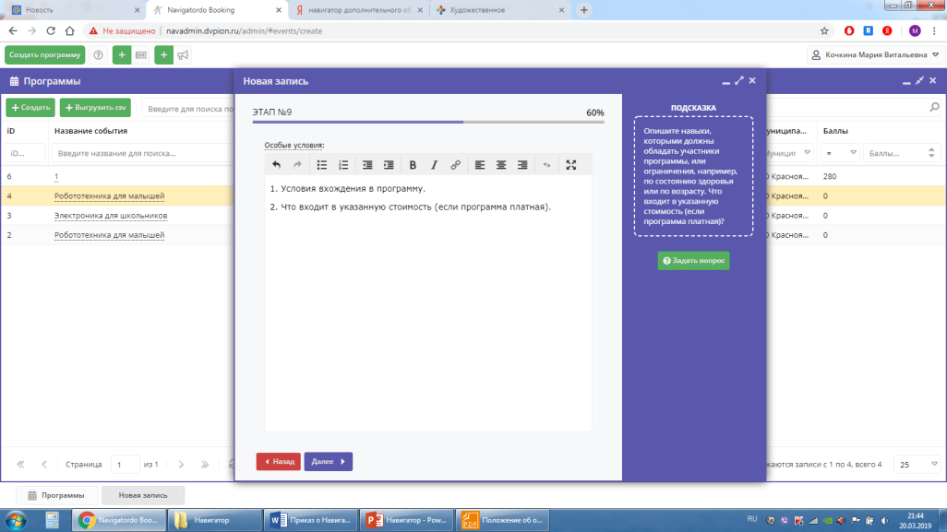

Slide 14
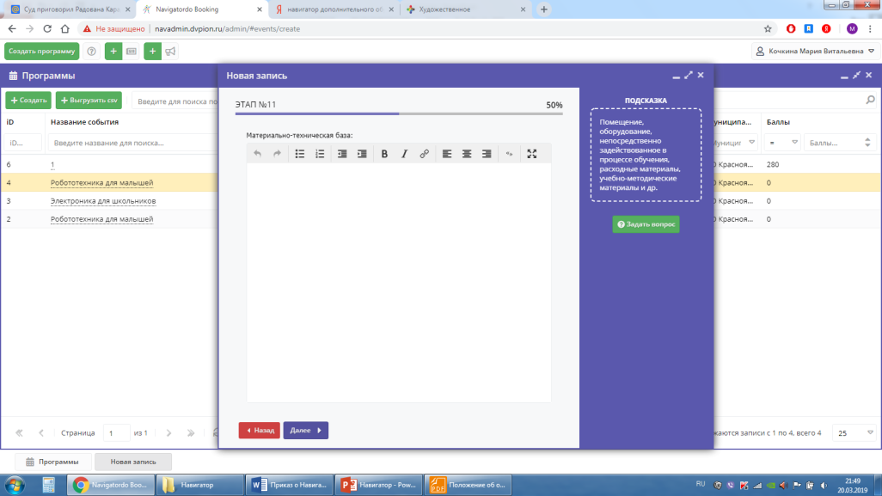

Slide 15
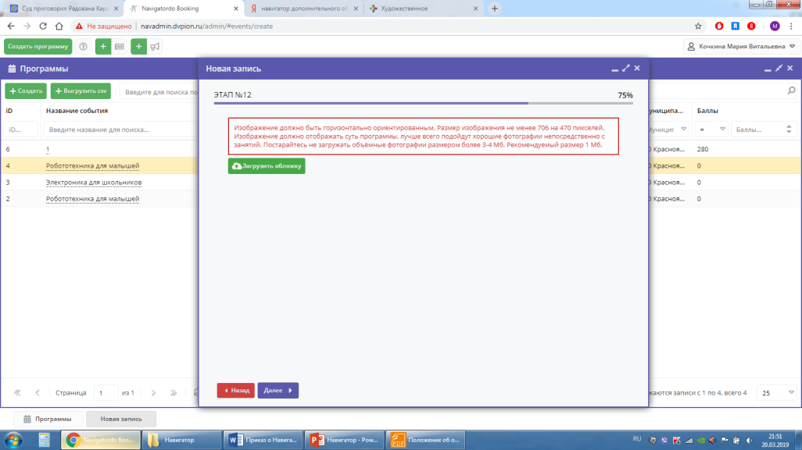

Slide 16
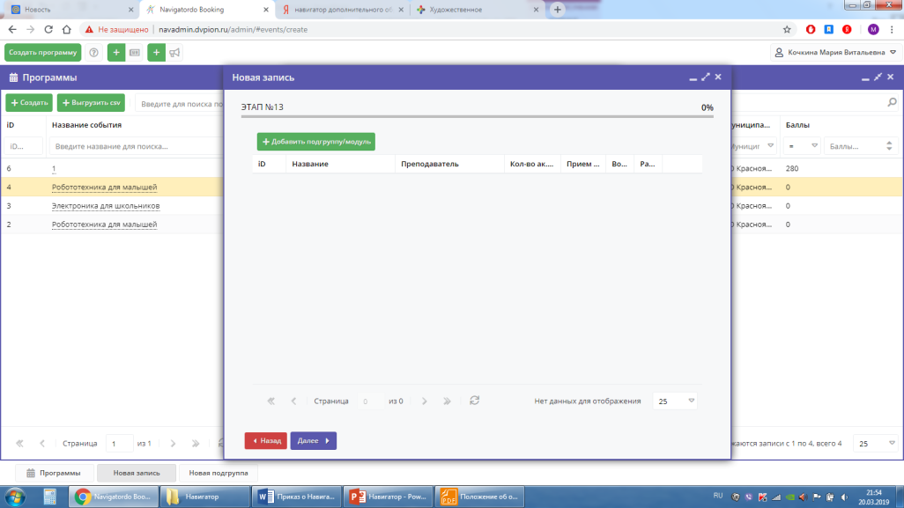

Slide 17
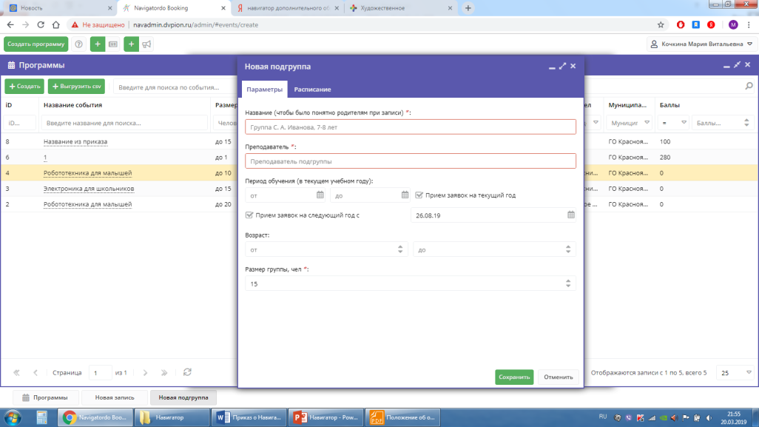

Slide 18
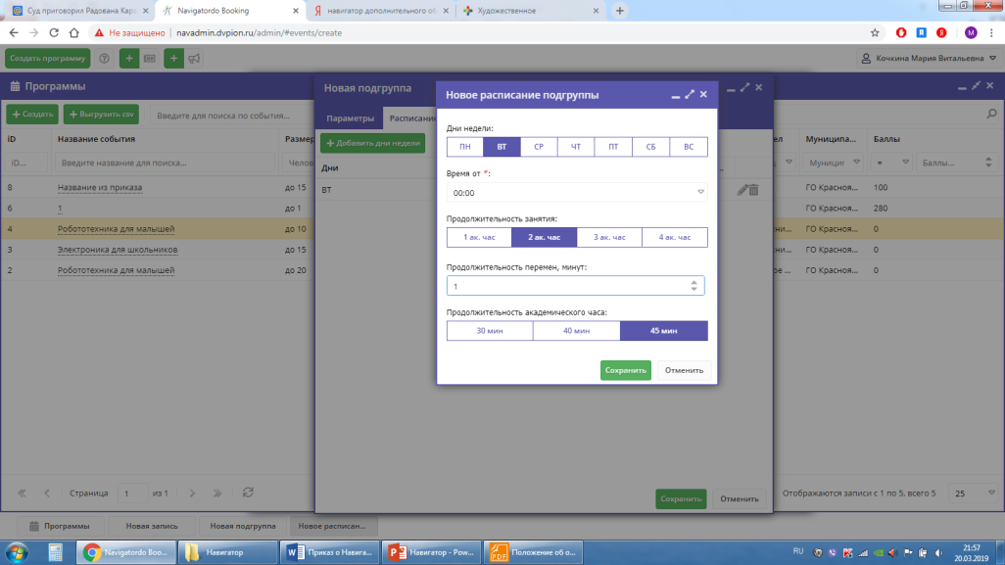

Slide 19
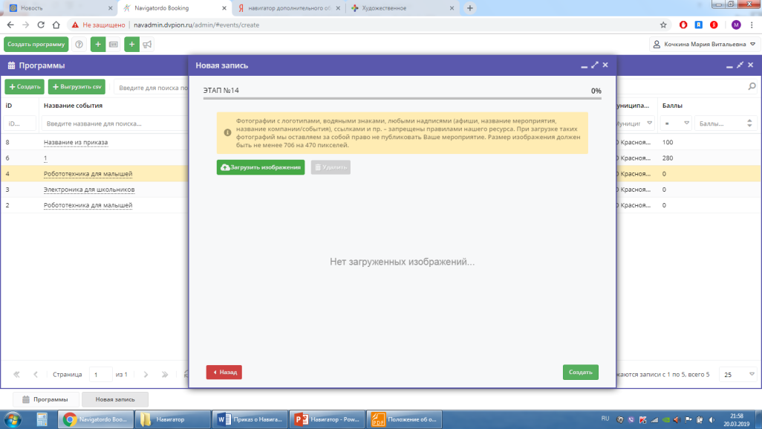

Slide 20
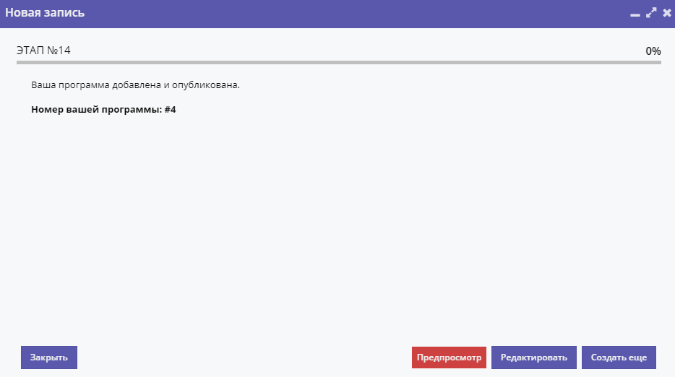

Slide 21
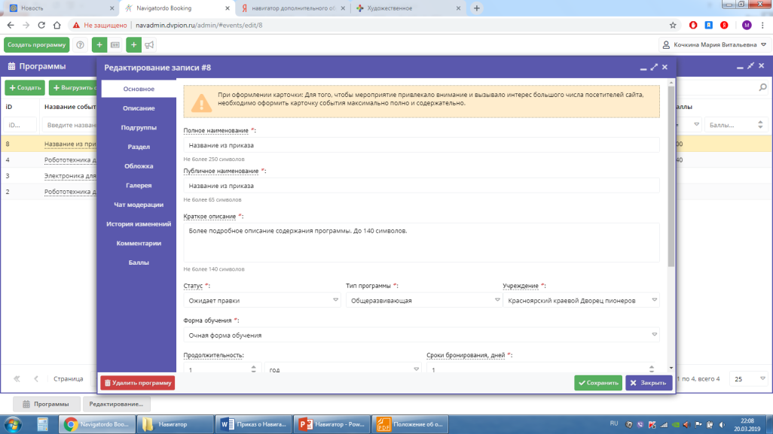

Slide 22
В ОПИСАНИИ РЕКОМЕНДУЕМ ИЗБЕГАТЬ:
1. Орфографических и пунктуационных ошибок.
2. Местоимений «вы», «ваши» (дети). «Вы» и «ваши» воспринимается как навязывание.
3. Уменьшительно-ласкательные слова: детишки, деточки, ребятки, мамочки, сказочка, рассказик и подобное.
4. Повторения одного слова в одном абзаце. Например: «Веселого Деда Мороза всегда весело встретить на веселом новогоднем празднике!»
5. Штампов, канцеляризмов: данная (программа), во избежание, имеет место, вышеперечисленные, выявление, нахождение, по окончании, является и прочее.
6. Указания на сезон, если программа проводится в течение всего года.
7. Обилия восклицательных предложений. Эмоции хороши в меру, поэтому в одну карточку вставляем не более 1-3 восклицательных предложений.
8. Обилия риторических вопросов. Допустимы по 1-2 наводящих вопроса для вступления, но никогда не даем вопросы негативного характера: «Устали сидеть без дела?», «Не с кем оставить ребенка?»
9. Слишком мало текста. Объем основного описания – минимум 500 символов. Стоит аккуратно выполнять это условие, не придумывая хитростей, как набрать требуемые 500 символов.

Slide 23
В ОПИСАНИИ РЕКОМЕНДУЕМ ИЗБЕГАТЬ:
10. Слишком много текста. Это рекламный текст, поэтому излагаем мысли кратко и понятно. Несколько эпитетов и восклицание, небольшая история, яркое заключение - нужны, но не более того. 3-4 абзаца текста (1/2 экрана) вполне достаточно пользователю, чтобы принять решение.
11. Длинные абзацы. 1 абзац - 3-5 строчек. Длинные абзацы разбиваем на короткие для лучшего восприятия текста. Между абзацами оставляем пустую строку.
12. Скобки и сноски. Предложения формулируем так, чтобы пояснения и дополнения к основному тексту органично в него вписывались, или для дополнительной информации используем дополнительные поля: «Особые условия» и другие.
13. Дублирование информации в разных полях карточки: «Основное описание», «Особые условия» и другие.
14. Повторение в тексте условий, указанных в других полях карточки: размер группы, возрастные ограничения, продолжительность и другие.
15. Номерной рубрикатор (1. 2. 3.). Пишем не инструкцию, а красивое описание, поэтому используем «во-первых», «во-вторых» или изящные буллиты «•».
16. Шрифтовые выделения: курсив, полужирный шрифт, Caps Lock.
17. Сокращения: руб, мин, чел, т.д., пр. и другие. Допустимо сокращать только меры веса и длины: кг, г, км, м.
18. Смайлики. Оставим смайлики для общения в социальных сетях, почте и чате модерации программы.

